Slide 1
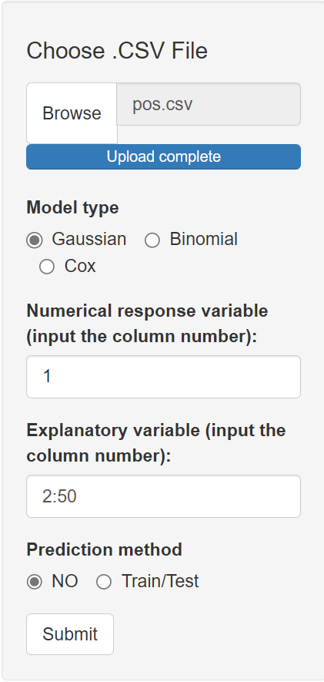
界面介绍
LASSO
导入数据
选择模型
因变量列数
解释变量列数
预测方法
点击查看结果

